Slide 1
Гайд по заполнению силлабуса на 2023-2024 учебный год с помощью учебного плана в ИС UNIVER

Slide 2
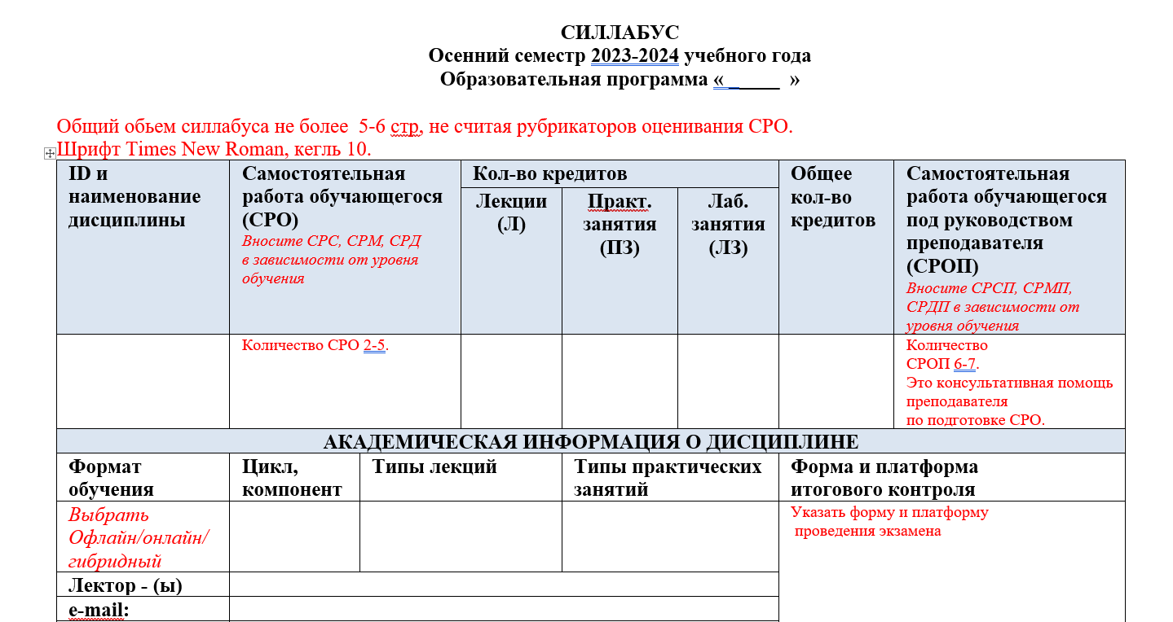
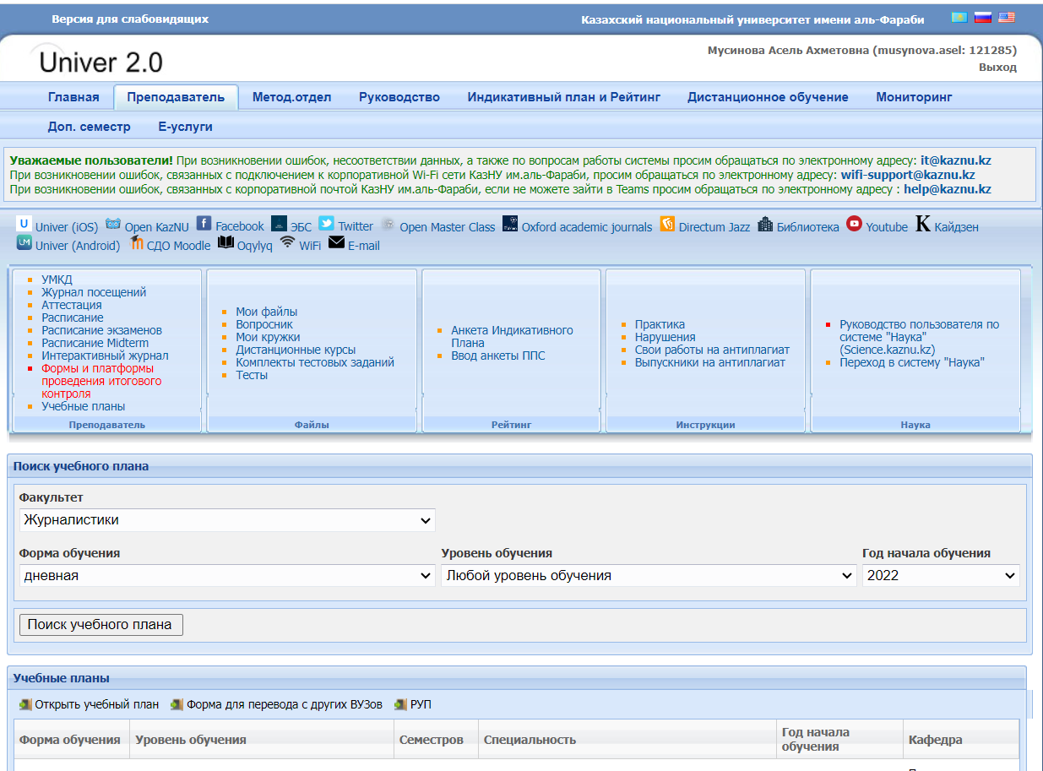
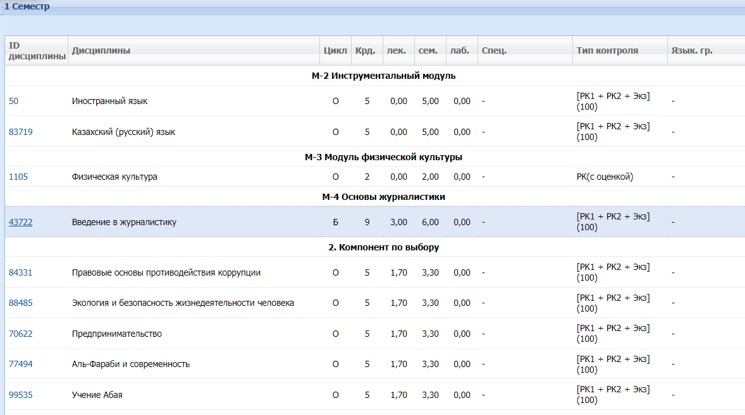
КАК ЗАПОЛНИТЬ ID ДИСЦИПЛИНЫ?
1.
1. На странице «Преподаватель»
нажмите кнопку «Учебные планы».
Выберите учебный план
(обратите внимание на год начала обучения!).
2. В учебном плане найдите дисциплину.
В первом столбце размещен ID ДИСЦИПЛИНЫ.
2.

Slide 3
КАК ЗАПОЛНИТЬ КОЛИЧЕСТВО КРЕДИТОВ ПО ДИСЦИПЛИНЕ?
Количество кредитов указано в столбцах:
Крд – общее количество кредитов по дисциплине;
Лек – лекции;
Сем – семинарские занятия;
Лаб – лабораторные занятия.

Slide 4
КАК ЗАПОЛНИТЬ ЦИКЛ И КОМПОНЕНТ ДИСЦИПЛИНЫ?
1.
1. Цикл дисциплины обозначен в колонке «Цикл»:
буква «О» – цикл «общеобразовательные дисциплины» (ООД);
буква «Б» – цикл «базовые дисциплины» (БД);
буква «П» – цикл «профилирующие дисциплины» (ПД).
2. Компонент обозначен в названии компонента:
обязательный компонент (ОК),
вузовский компонент (ВК),
компонент по выбору (КВ).

Slide 5
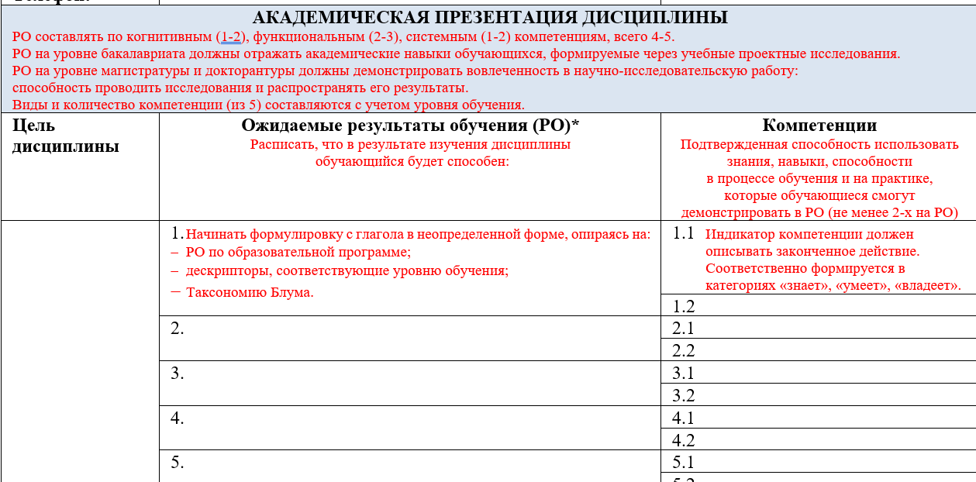
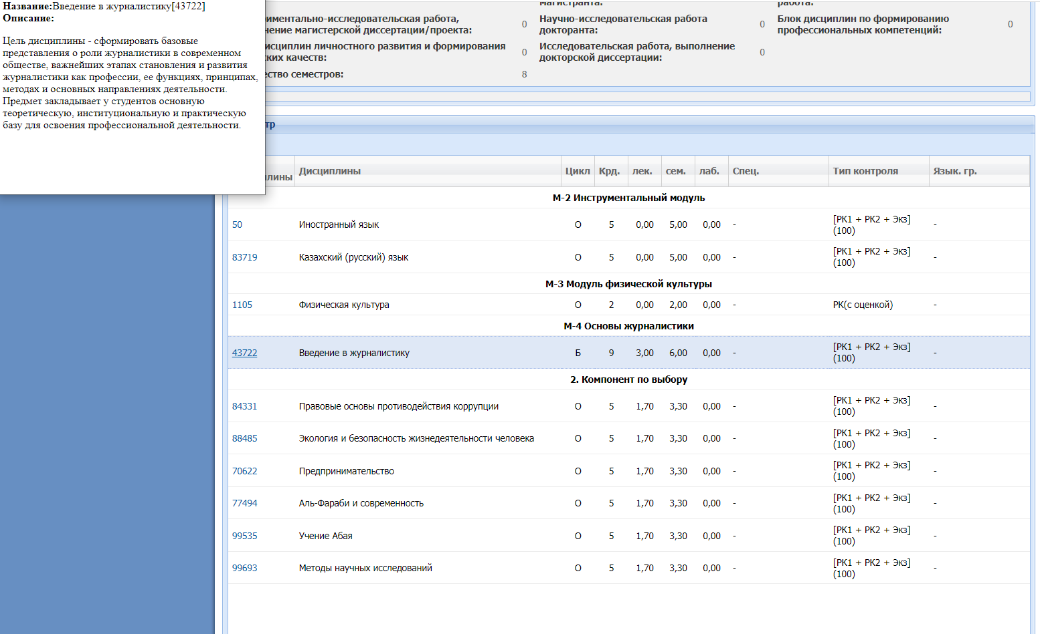
КАК ЗАПОЛНИТЬ ЦЕЛЬ ОБУЧЕНИЯ ПО ДИСЦИПЛИНЕ?
1. Нажмите на интерактивную кнопку ID дисциплины.
2. Прочтите описание дисциплины.
3. Исходя из описания сформулируйте цель.

Slide 6
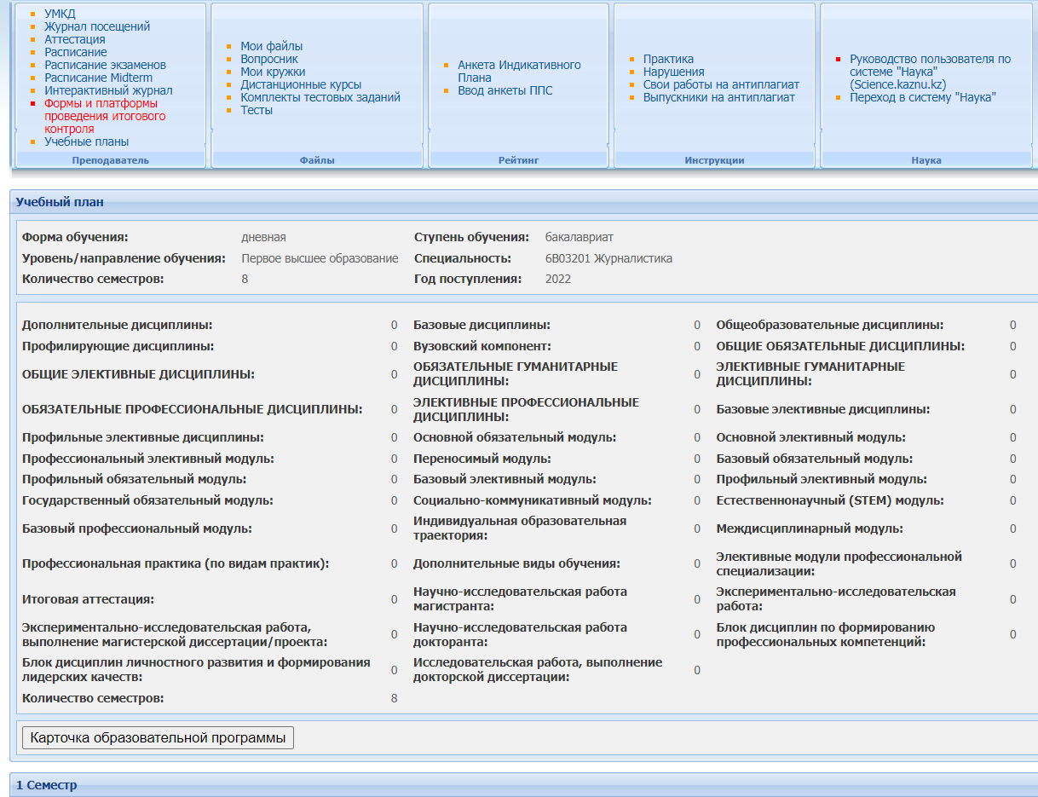
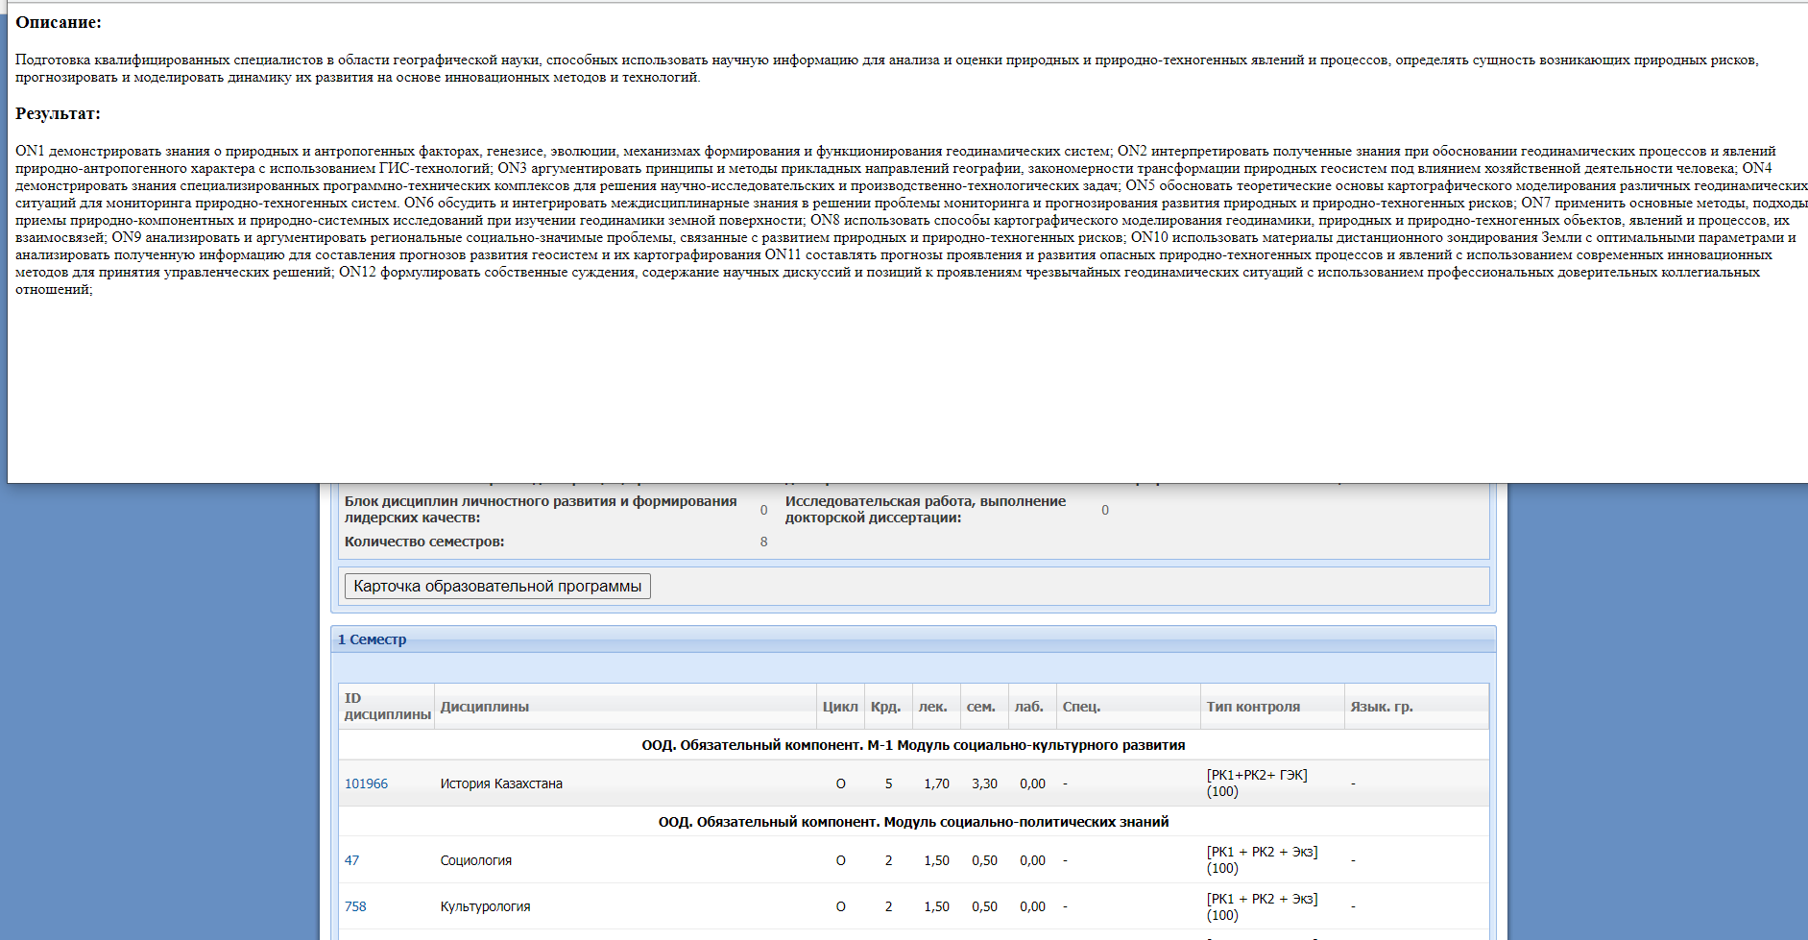
КАК ЗАПОЛНИТЬ РЕЗУЛЬТАТЫ ОБУЧЕНИЯ ПО ДИСЦИПЛИНЕ?
1.В учебном плане нажмите на кнопку Карточка образовательной программы.
2. Прочтите цель и РО образовательной программы – это базовая информация
для ППС, чтобы сформировать РО дисциплины.
3. Сформулируйте РО дисциплины.
4.Начинать формулировку РО обязательно с глагола в неопределенной форме, опираясь на:
РО по образовательной программе;
дескрипторы, соответствующие уровню обучения;
Таксономию Блума.

